Slide 1
数据科学概述
计算机科学与技术系
大学计算机基础教学部
黄达明
Terman_huang@163.com

Slide 2
参考书
理论参考书：
《数据科学概论》 覃雄派、陈跃国、杜小勇
中国人民大学出版社
实践参考：
《R语言统计分析与机器学习》 薛震、孙玉林
中国水利水电出版社

Slide 3
数据科学——人类探索世界的第四范式
几千年前：实验科学范式
通过观测自然现象或动手实验进行科学探索；
几百年前：理论科学范式
牛顿定律，麦克斯韦方程，相对论。。。
几十年前：计算科学范式
通过计算机模拟复杂现象开展研究，例如计算材料学、计算生物学。。。
最近：数据密集型科学发现范式
从海量数据中发现科学规律
科学家被来自各种传感器、仪器和实验获得的数据淹没

Slide 4
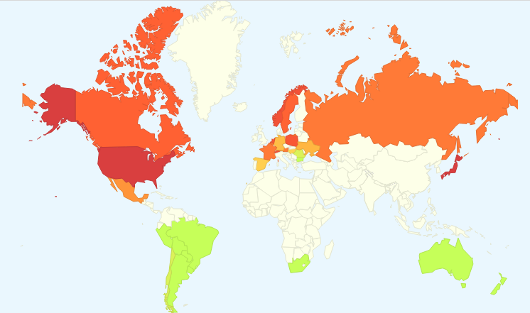
几个故事
谷歌基于每天来自全球的30 多亿条搜索指令设立了一个系统，这个系统在2009 年甲流爆发之前就开始对美国各地区进行“流感预报”，并推出了“谷歌流感趋势”服务。
Notes:
谷歌在这项服务的产品介绍中写道：搜索流感相关主题的人数与实际患有流感症状的人数之间存在着密切的关系。虽然并非每个搜索“流感”的人都患有流感，但谷歌发现了一些检索词条的组合并用特定的数学模型对其进行分析后发现，这些分析结果与传统流感监测系统监测结果的相关性高达97%。
这也就表示，谷歌公司能做出与疾控部门同样准确的传染源位置判断，并且在时间上提前了一到两周。”

Slide 5
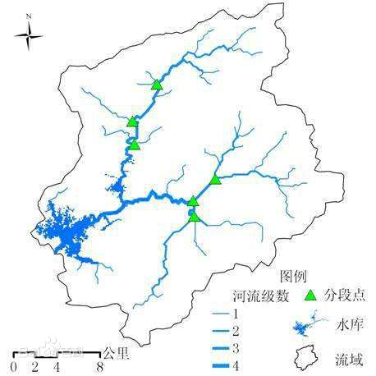
几个故事
阿里“水文模型”是按小微企业类目、级别等分别统计一个阿里系商户的相关“水文数据”库。
如过往每到某个时点，该店铺销售会进入旺季，销售额就会增长，同时每在这个时段，该客户对外投放的额度就会上升，结合这些水文数据，系统可以判断出该店铺的融资需求；结合该店铺以往资金支用数据及同类店铺资金支用数据，可以判断出该店铺的资金需求额度。

Slide 6
数据
在数据科学中，各种符号（如字符、数字等）的组合、语音、图形、图像、动画、视频、多媒体等统称为数据。
数据与数值是两个不同的概念
数据与信息、知识和智慧的概念之间存在一定的区别和联系

Slide 7
数据的分类（1）
从结构化程度可以将数据分为三类。
类型 | 含义 | 本质 | 举例
结构化数据 | 直接可以用传统关系数据库存储和管理的数据 | 先后结构，后有数据 | 关系数据库中的数据
非结构化数据 | 无法用关系数据库存储和管理的数据 | 没有（或难以发现）统一结构的数据 | 语音、图像文件
半结构化数据 | 经过一定转换处理后可以用传统关系数据库存储和管理的数据。 | 先后数据，后有结构（或较容易发现其结构） | HTML、XML文件等

Slide 8




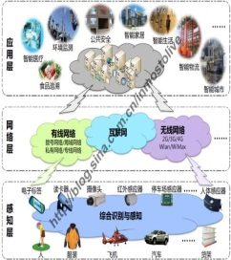










半结构化/非结构化数据
Web
Clickstream
DOC / Media
Social Media
Machine / Sensor
Call Log
Apps
Log

Slide 9
数据的分类（2）
从数据加工程度可以将数据分为四类
类型 | 含义 | 加工和处理程度
三次数据 | 洞见数据 | 直接可以用于决策
二次数据 | 增值数据 | 分析处理的结果
一次数据 | 干净数据 | 预处理过的数据
零次数据 | 原始数据 | 没有经过预处理

Slide 10
从数据到影响力
影响力/impact
智慧/wisdom
洞见/insight
知识/knowledge
信息/information
数据/data
Notes:
信息（Information）有一定含义的、经过加工处理的、对决策有价值的数据。
知识是让从定量到定性的过程得以实现的、抽象的、逻辑的东西。知识是需要通过信息使用归纳、演绎得方法得到。知识就是知道了什么（Know-what）、知道为什么（Know-why）、知道怎么做（Know-how）、知道谁（Know-who）。
为解决问题而出现的独到见解
智慧是人类基于已有的知识，针对物质世界运动过程中产生的问题根据获得的信息进行分析，对比，演绎找出解决方案的能力。
我们在生活和工作中，会遇到各种各样的数据。数据经过处理和加工，变成了信息。信息之间产生了联系，形成了知识。通过现有知识，发现了一些知识之间的新关系，于是形成了洞见。把一系列洞见串联起来，形成了智慧。向外传播智慧，形成了影响力。

Slide 11
数据到洞见的完整生命期
如何以及为什么会发生？ 建模/实验设计 | 哪些是关键驱动因素？ 风险管理/干预 | 如何以及为什么将要发生？ 预测/预防
发生了什么？ 历史分析 | 正在发生什么？ 检测/报警 | 未来会发生什么？ 预测/预告
洞见
数据
过去
知道
理解
现在
知道/未知
检测
未来
未知
预测
下一个最佳行动是什么？ 优化/建议
下一步最好做什么？ 命令/方案
任何时刻
决策

Slide 12
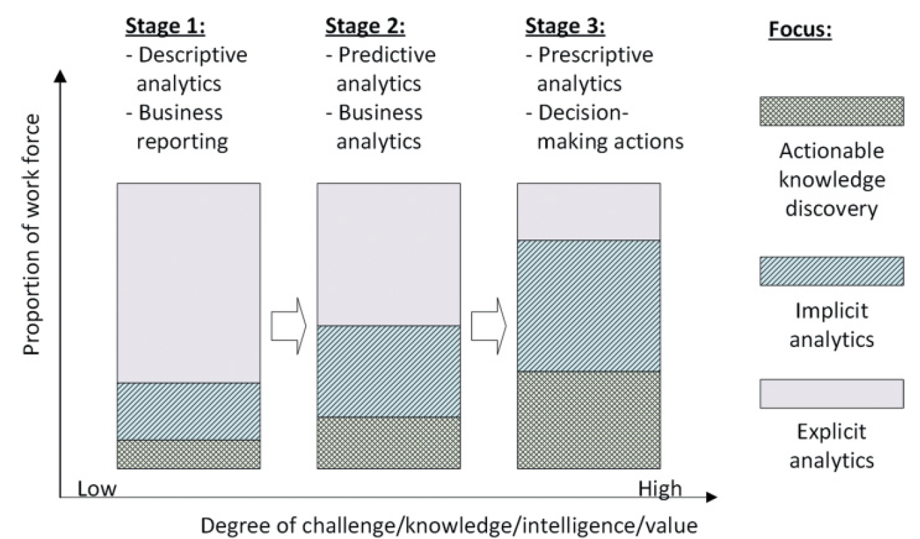
不同阶段的数据分析
Notes:
数据分析的三大方法为：
描述性分析（Descriptive analytics）：描述已经发生了什么。描述性分析使用两种关键方法，即数据聚合和数据挖掘来探索历史数据。
预测性分析（Predictive analytics）：预测将会发生什么？(概率上)。预测性分析可以告诉企业未来可能发生的情况，因此该方法使企业能够采取更主动、更加数据驱动的方法来制定战略和决策。企业可以将预测性分析用于多个场景，从预测客户行为和购买模式到确定营销策略与客户忠诚计划等。预测性分析还可以帮助优化供应链运营、库存平衡以及商业选址等问题。
规范性分析（Prescriptive analytics）：提供应该怎么办的建议。规范性分析吸收描述性分析与预测性分析中的结论，通过为企业推荐最佳的可行方案来得到行动建议。在使用规范性分析时，目的是明确事件发生的事件、地点、以及事件发生的原因，在考虑了每个决策选项可能带来的影响之后，可以明确哪些决策将最好地利用未来机会或减轻未来风险。从本质上讲，规范性分析可以预测多个事件发生的可能性，并且同时可以在做出决定之前考虑每种可能的结果。

Slide 13
数据模型
数据建模是人们理解数据的重要途径之一。
视角 | 模型 | 常用实例 | 常用格式
用户视角 | 概念模型 | 各种文档模板、业务流程图、E-R图、面向对象模型等
数据科学家视角 | 逻辑模型 | 关系模型、层次模型、网状模型、图模型等 | 关系表、CSV、JSON、XML、RDF等
机器视角 | 物理模型 | 索引、分区、分片等

Slide 14
数据分析方法
传统的数据分析方法：
从数据收集，数理统计到描述性和推断性结论。
数据挖掘和机器学习方法：
从数据收集，数据预处理，数据挖掘算法，到商务分析的知识发现。

Slide 15
大数据
美国国家科学基金会定义大数据为“大型、多样、复杂的、纵向的，和/或基于仪器、传感器、互联网交易、电子邮件、视频和点击流等产生的分布式数据集，和/或所有现在和未来可用的其他数字源”。
大数据（big data），指无法在一定时间范围内用常规软件工具进行捕捉、管理和处理的数据集合，是需要新处理模式才能具有更强的决策力、洞察发现力和流程优化能力来适应海量、高增长率和多样化的信息资产。
谁拥有大数据？
政府
企业
网络与开源数据

Slide 16
大数据的4V特性
从非结构化数据的超大规模和增长，比结构化数据增长快10倍到50倍，是传统数据仓库的10倍到50倍，总数据量的80~90%
体量Volume
1
大数据的异构和多样性，多种形式（文本、图像、视频、机器数据），无模式或者模式不明显，
不连贯的语法或句义
多样性Variety
2
大量的不相关信息，对未来趋势与模式的可预测分析，深度复杂分析：机器学习、人工智能Vs传统商务智能(咨询、报告等）
价值密度Value
3
4
实时分析而非批量式分析，数据输入、处理与丢弃，立竿见影而非事后见效
速度Velocity

Slide 17
大数据的商业价值
行业 | 数据处理方式 | 价值
银行 / 金融 | •贷款、保险、发卡等多业务线数据集成分析、市场评估 •新产品风险评估 •股票等投资组合趋势分析 | •增加市场份额 •提升客户忠诚度 •提高整体收入 •降低金融风险
医疗 | •共享电子病历及医疗记录，帮助快速诊断 •穿戴式设备远程医疗 | •改善诊疗质量 •加快诊疗速度
制造 / 高科技 | •产品故障、失效综合分析 •专利记录检索 •智能设备全球定位，位置服务 | •优化产品设计、制造 •降低保修成本 •加快问题解决
能源 | •勘探、钻井等传感器阵列数据集中分析 | •降低工程事故风险 •优化勘探过程
互联网 / Web2.0 | •在线广告投放 •商品评分、排名 •社交网络自动匹配 •搜索结果优化 | •提升网络用户忠诚度 •改善社交网络体验 •向目标用户提供有针对性的商品与服务
政府 / 公用事业 | •智能城市信息网络集成 •天气、地理、水电煤等公共数据收集、研究 •公共安全信息集中处理、智能分析 | •更好地对外提供公共服务 •舆情分析 •准确预判安全威胁
媒体 / 娱乐 | •收视率统计、热点信息统计、分析 | •创造更多联合、交叉销售商机 •准确评估广告效用
零售 | •基于用户位置信息的精确促销 •社交网络购买行为分析 | •促进客户购买热情 •顺应客户购买行为习惯

Slide 18
数据科学
数据科学是关于如何从数据中获取知识的一门新兴科学，主要通过统计学、机器学习和计算机科学等方法，开发面向应用领域的数据科学项目，在数据的基础上建立预测模型，并部署到实际生产环境中，用于解决生产经营、行政管理、科学研究等许多重要领域中的实际问题。
大数据的背后是“数据科学”，数据科学为大数据分析和应用提供理论基础和方法学。
数据科学在应用上已经开始逐步取代已知的商务智能与商务分析，例如：数据分析师被称为“数据科学家”。

Slide 19
数据科学
数据科学主要有两个内涵：
一个是研究数据本身，研究数据的各种类型、状态、属性及变化形式和变化规律；
另一个是为自然科学和社会科学研究提供一种新的方法，称为科学研究的数据方法，其目的在于揭示自然界和人类行为现象和规律。

Slide 20
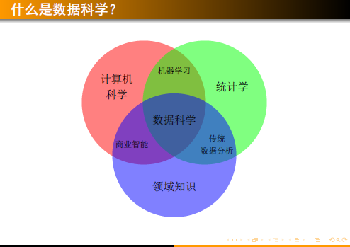
数据科学

Slide 21
数据科学与计算机科学
数据科学的主要支撑技术来源于计算机科学
深刻体现了计算机技术为数据服务的思想

Slide 22
数据科学与统计学
统计学使用结构化数据
数据科学强调数据从获取、清洗、存储、处理、分析和展示等各个环节与计算机技术的深度融合，数据科学能够对非结构化和半结构化数据进行处理。
统计学基础理论和工具是数据科学中数据处理和分析环节所必需的的。
Notes:
统计是对数据的数学研究。除非有数据，否则无法进行统计。统计模型是数据的模型，主要用于推断数据中不同内容的关系，或创建能够预测未来值的模型。通常情况下，这两者是相辅相成的。
统计模型的重点在于刻画数据与结果变量之间的关系，而不是对未来的数据进行预测。该过程被称为统计推断过程，而非预测过程。统计模型虽然也适合预测，但更关注于发现变量间的关系以及这一关系的重要性。

Slide 23
机器学习
机器学习(Machine Learning, ML)是一门多领域交叉学科，涉及概率论、统计学、逼近论、凸分析、算法复杂度理论等多门学科。专门研究计算机怎样模拟或实现人类的学习行为，以获取新的知识或技能，重新组织已有的知识结构使之不断改善自身的性能。
机器通过分析大量数据来进行学习，不需要编程而从而归纳和识别特定的目标。重在发现数据之间内在的模式(相关性)，并做出预测。

Slide 24

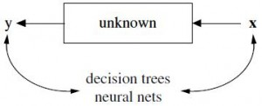
统计方法和机器学习方法
统计方法
Data Model直接假设数据服从一定的分布和随机噪声，数据均是由这些分布产生。
当假设满足时模型科学、准确、严谨。 缺点：复杂情况下假设难以验证。
统计学家更关心模型的可解释性
机器学习方法
而Algorithm Modeling认为框架内部非常复杂，他们只是寻找一个函数f(x)，用x做输入来预测y。
缺点： 缺乏科学严谨性。 优点： 简单粗暴。
机器学习专家更关心模型的预测能力

Slide 25
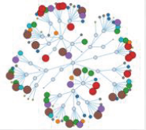

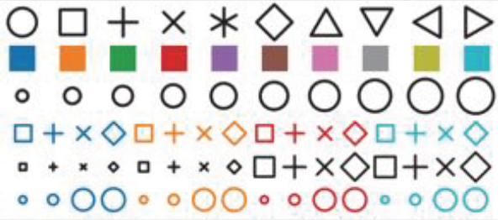
可视化技术
视觉对信息感知的重要性：
人感知的信息80%以上来自视觉
多个视觉通道可以传达大量信息：位置、深度、大小、颜色、形状等
充分利用视觉通道可以提高大数据感知、处理的效率
可视化：基于计算机的可视化系统通过提供对数据的视觉表达形式来帮助人们更有效地完成特定任务。
可视化对事物建立心理模型或者心理图像。

Slide 26
数据科学
数据科学是以数据为中心的科学
是一门将“现实世界”映射到“数据世界”后，在“数据层次”上研究“现实世界”的问题，并根据“数据世界”的分析结果，对“现实世界”进行预测、洞见、解释或决策的新兴科学。
是一门以“数据”，尤其是“大数据”为研究对象，并以统计学、机器学习、数据可视化等为理论基础，主要研究数据预处理、数据管理、数据计算等活动的交叉性学科。

Slide 27
数据科学
数据科学是以数据为中心的科学
是一门以实现“从数据到信息”、“从数据到知识”以及“从数据到智慧”的转化为主要研究目的，以“数据驱动”、“数据业务化”、“数据洞见”、“数据产品研发”和“数据生态系统的建设”为主要研究任务的独立学科。
是一门以“数据时代”，尤其是“大数据时代”面临的新挑战、新机会、新思维和新方法为核心内容的，包括新的理论、方法、模型、技术、平台、工具、应用和实践在内的一整套知识体系。

Slide 28
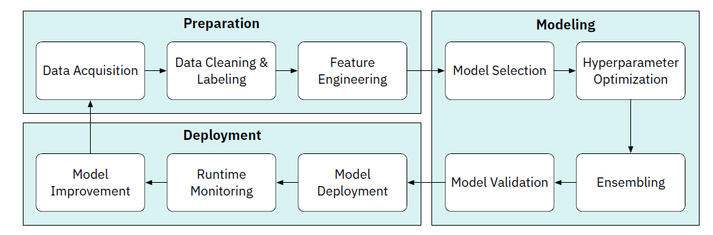
数据科学流程
Notes:
数据预处理是进行数据分析的第一步。由于原始数据普遍会存在一些问题，必须进行处理才能加以利用与分析。数据预处理一方面能够提升数据的质量，另一方面能够更好地适应后续模型的搭建要求。数据预处理有多种形式，包括数据完备性检查、缺失值及异常值探索、数据融合等多种方式。在进行数据预处理时，应根据数据的实际情况选择合适的处理方法。
特征工程能够最大限度地从数据中提取有用特征以供算法和模型使用。特征工程能够决定机器学习模型的上限，而模型和算法只能逼近这个上限。因此，特征工程在实际数据分析中占有举足轻重的地位。常用特征工程方法包括采样、单一特征归一化标准化处理、多特征降维、特征衍生和选择等等。应根据每次项目目标的不同，选择不同的处理方法。

Slide 29
数据科学家
主要任务：
制定组织结构的数据战略
提出“好问题”
定义和验证研究假设，并完成对应实验
选择、优化与设计机器学习算法和统计模型
进行数据探索型分析
完成数据预处理工作
实现数据洞见
研发数据产品
数据可视化处理或故事化描述
Notes:
数据科学家是这样一种人，他比任何程序员都更懂统计，并且他比任何统计学家都更懂编程。数据科学家处于编程、统计学和批判性思维的交叉区域。

Slide 30
数据科学家
能力要求
具备创新意识、独特的视角和不断进取的精神
喜欢团队合作与协同工作
掌握数据科学的理论基础——统计学、机器学习和数据可视化，以及故事化描述
学会数据科学的基础理论，尤其是其主要理念、原则、理论和方法
熟练掌握数据科学中常用的技术与工具
积累参与数据科学项目的经验，包括编程经验和统计分析经验
灵活运用领域实务知识与经验
拥有数据产品的研发能力

Slide 31
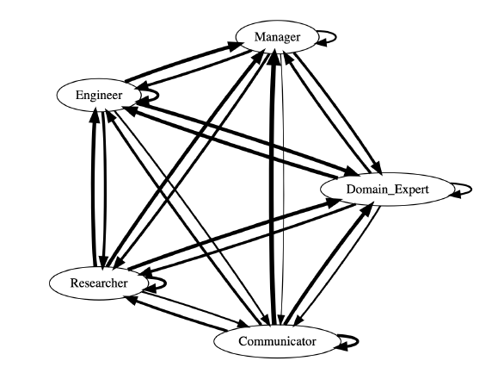
数据科学团队
数据科学团队最好由不同知识背景的人组成，因为没有人会是万能的。更有价值的办法是组建一个“数据科学团队”，这样比谋求一个数据科学家更靠谱。

Slide 32
数据科学常用工具
数据科学语言工具：R、PYTHON、CLOJURE、HASKELL、SCALA等
传统数据库和数据仓库工具：SQL、RDMS、DW、OLAP等
NOSQL工具：MONGODB、COUCHBASE、CASSANDRA等
支持大数据计算的工具：HADOOP HDFS&MAPREDUCE、SPARK、STORM等

Slide 33
数据科学常用工具
支持大数据管理、存储和查询的工具：HBASE、PIG、HIVE、IMPALA、CASCALOG等
支持数据采集、聚合或传递的工具：WEBSCRAPER、FLUME、AVRO、SQOOP、HUME等
支持数据挖掘的工具：WEKA、KNIME、RAPIDMINER、SCIPY、PANDAS等
支持数据可视化的工具：GGPLOT2、D3.JS、TABLEU、SHINY、FLARE、GEPHI等
数据统计分析工具：SAS、SPSS、MATLAB等

Slide 34
Python与R的比较
 | R | Python
设计目的 | 方便统计处理、数据分析及图形化显示 | 通用程序设计语言，注重提升软件开发的效率与源代码的可读性
主要用户群 | 学术/科学研究/统计学家 | 软件工程师/程序员
学习成本曲线 | 入门难，入门后相对容易 | 入门相对容易，入门后学习难度随着学习内容逐步提升
第三方提供的功能 | 以“包”的形式 可从CRAN下载 | 以“库”的形式 可从PyPi下载
数据处理与分析能力 | 强大 | 强大
建议 | 左手Python，右手R。

Slide 35

非关系型数据库NoSQL
NoSQL
=
关系型数据库的局限性
难以满足高并发读写的需求
难以满足对海量数据高效率存储和访问的需求
难以满足对数据库高可扩展性和高可用性的需求

Slide 36
非关系型数据库NoSQL
NoSQL 数据存储不需要固定的表结构，通常也不存在连接操作。在大数据存取上具备关系型数据库无法比拟的性能优势。
关系型数据库中的表都是存储一些格式化的数据结构，每个元组字段的组成都一样，即使不是每个元组都需要所有的字段，但数据库会为每个元组分配所有的字段。
非关系型数据库以键值对存储，它的结构不固定，每一个元组可以有不一样的字段，每个元组可以根据需要增加一些自己的键值对，这样就不会局限于固定的结构，可以减少一些时间和空间的开销。

Slide 37

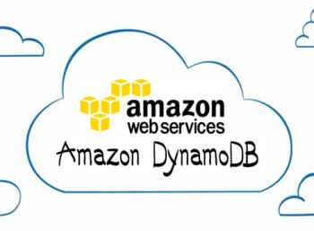







非关系型数据库NoSQL

Slide 38


统计分析工具
SPSS：Statistical Package for Social Sciences，社会科学统计软件包。2002年将英文全称更改为：Statistical Product and Service Solutions，译为统计产品与服务解决方案。2009年定位为预测统计分析软件(Predictive Analytics Software)PASW。
SAS：Statistics Analysis System。是用于决策支持的大型集成信息系统，但该软件系统最早的功能限于统计分析，至今，统计分析功能也仍是它的重要组成部分和核心功能。

Slide 39
学习数据科学的基本步骤
掌握数学、统计学及计算机科学、机器学习
学会写代码
掌握数据库技术：RDBMS,NOSQL
探究数据科学流程
重视大数据
成长、协作与学习
参与实际工作，彻底投入实践
参与社区

Slide 40
本课程的定位
本课程的学习目标：
讲解数据科学的基本理论、方法和技术，培养学生在完整数据科学流程中的动手操作能力和继续学习能力。
帮助学生理解数据及其在各自研究/工作领域中的角色/作用的认识
帮助学生能够具备一定的运用统计学和机器学习方法进行预测性数据分析的能力，建立产学之间的桥梁。

Slide 41
课程考核
课程作业：20%
课程设计大作业：30%
期末开卷考试：50%
以数据科学竞赛
为依托

Slide 42
数据科学竞赛简介
KAGGLE
Kaggle是基于众包模式的开放数据分析平台，自2010年成立以来，由Kaggle自身、全球的企业或政府等机构在Kaggle上每年都会开设众多的数据科学竞赛，基于竞赛发起者提供的数据集，面向全球吸引不同层次的选手参赛，竞赛的目标一般是解决实际的企业或社会问题，要求参赛团队提出数据分析和挖掘模型，并根据设置的指标给出最终的得分决定排名。
Kaggle竞赛的参赛人员包括普通的数据科学爱好者、职业数据科学家、学生、科研人员和求职人员等，很多Kaggle竞赛为了吸引高水平的参赛者，会设置高额的奖金，没有奖金的竞赛也会设置积分、奖牌、求职机会等诸多的激励手段。

Slide 43
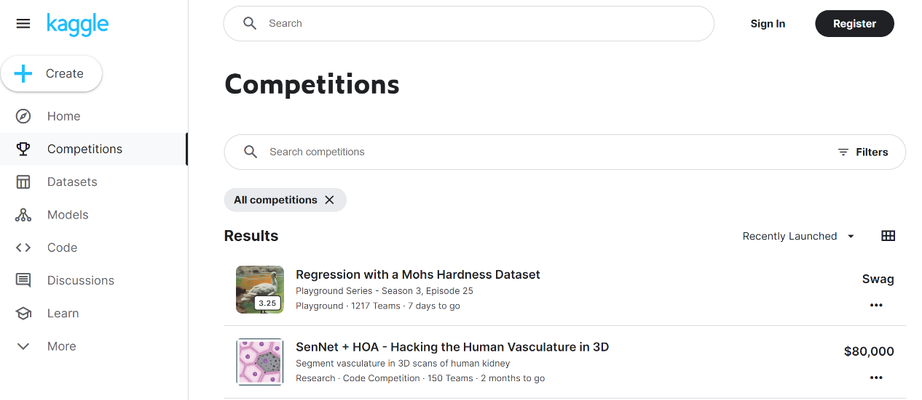
数据科学竞赛简介
www.kaggle.com

Slide 44
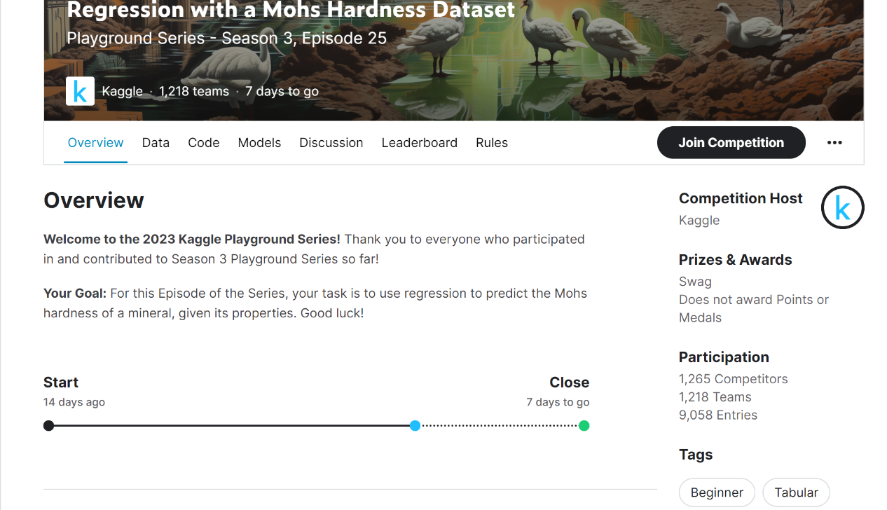
数据科学竞赛简介
www.kaggle.com

Slide 45
数据科学竞赛简介
KAGGLE竞赛的分类
Getting Started项目面向入门级初学者，没有奖金和奖牌，但是有很多现成的网络资源可以借鉴，适合初学者练手和提升技能，Titanic、House Prices和Digits Recognizer等三个Getting Started是一直开放不封闭的。
Featured类型的竞赛要求参赛选手需要是专业数据科学家级别的，为解决企业的实际问题而设立，奖金较高，还有奖牌奖励，通常竞争激烈。
Research类型的项目则只要是数据科学爱好者就可以参赛，目标是解决学术界的一些前沿问题，偏向研究和实验，难度比较高，奖励形式较多，包括现金奖励、奖牌奖励和参加学术界会议甚至发表论文的机会等。
Recruitment类型的比赛则是企业或机构为招聘数据科学家设立的，吸引求职者参赛，奖励则是工作机会。
Playground类型的竞赛被称为游乐场，主要是以宠物例如猫狗的分类等有趣的主题为问题，吸引不同层次的众多人员参与，热度很高。

Slide 46
数据科学竞赛简介
阿里天池大数据竞赛
阿里天池大数据竞赛是阿里巴巴集团在阿里云天池平台上开展的系列大数据竞赛，自2014年起开始设立，基于天猫海量真实数据，以及高质量的其他各个行业的脱敏数据，通过提供“天池”分布式计算平台的计算能力以及奖金，吸引来自全球的科研人员、高校师生和数据科学爱好者参与，让所有参赛选手有机会参与各类商业问题和社会问题的求解。
阿里天池赛注重和学术界的合作，联合高校开展数据挖掘相关课程，推动数据科学人才培养，推动产学研的结合。在激励措施方面，除了奖金外和工作机会推荐外，还推出数据人才认证，给与数据新手、数据极客、数据大师、数据大神、数据科学家等不同等级认证。

Slide 47
数据科学竞赛简介
阿里天池大数据竞赛的分类
学习赛是为入门级别的新手提供的实战练习赛，以经典赛题为学习案例，帮助新手学习数据挖掘。
学术研究赛面向科研工作者，与学术会议联动很多。
算法大赛面向工业界，与企业的实际需求紧密结合。

Slide 48
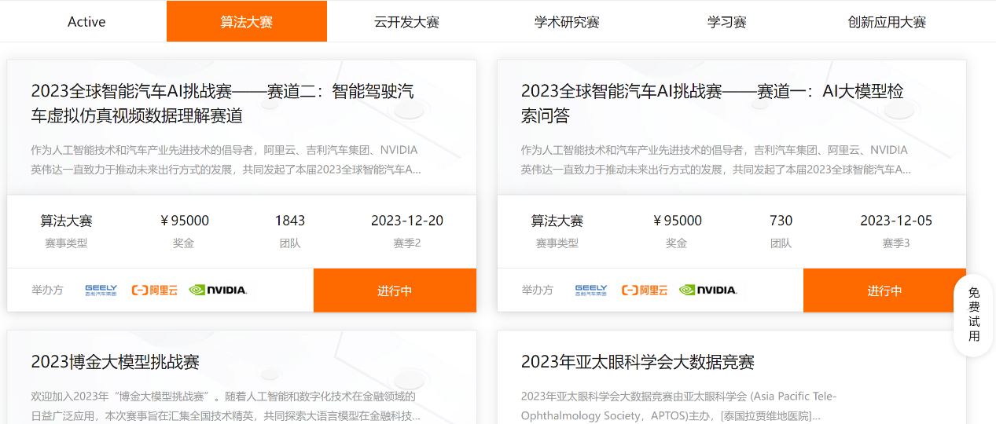
数据科学竞赛简介
https://tianchi.aliyun.com/competition/activelist

Slide 49
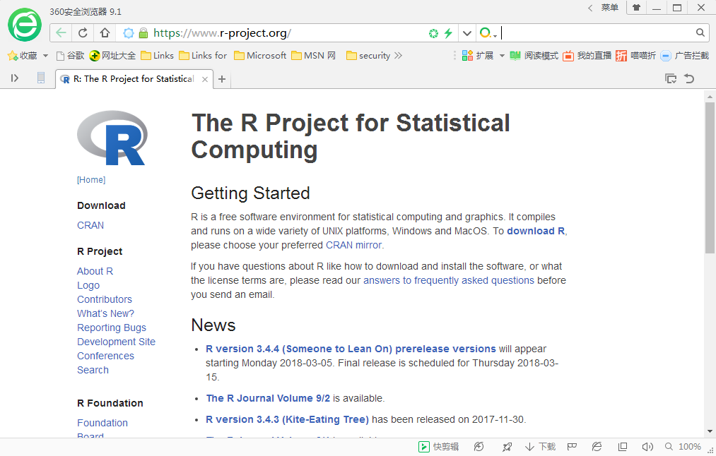
R语言初步（1）
R简介和下载
官网：https://www.r-project.org/
南大镜像：https://mirrors.nju.edu.cn/CRAN/

Slide 50
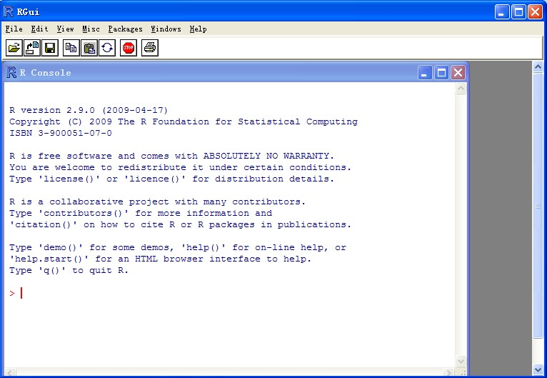
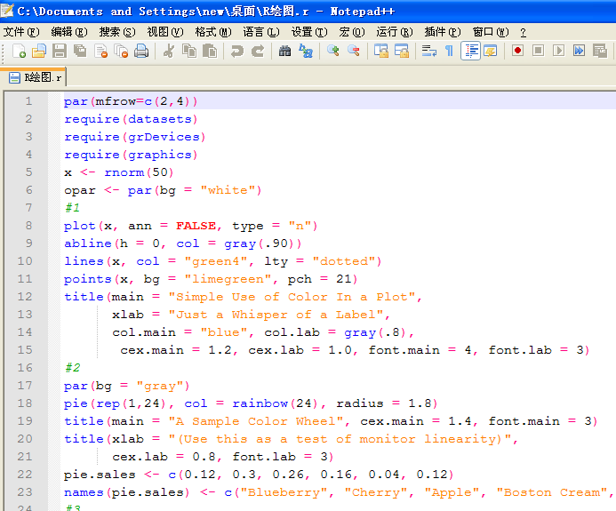
R语言初步（1）
控制台执行命令
运行R脚本
脚本是一系列命令。
可以先批量的编号程序，或者对别人已经编好的程序进行修改。之后输入到控制台进行调试，以满足数据分析的需求。

Slide 51
R语言初步（1）
查看帮助文件
help("t.test") #打开相应的帮助页面
?t.test #打开相应的帮助页面
help.search("t.test") #在所有已安装的包中，搜索包含“关键字”的帮助信息
apropos("t.test") #找出所有名字中含有“关键字”的函数，只在载入的包中搜索
RGui>Help>Html help
查看R包pdf手册

Slide 52
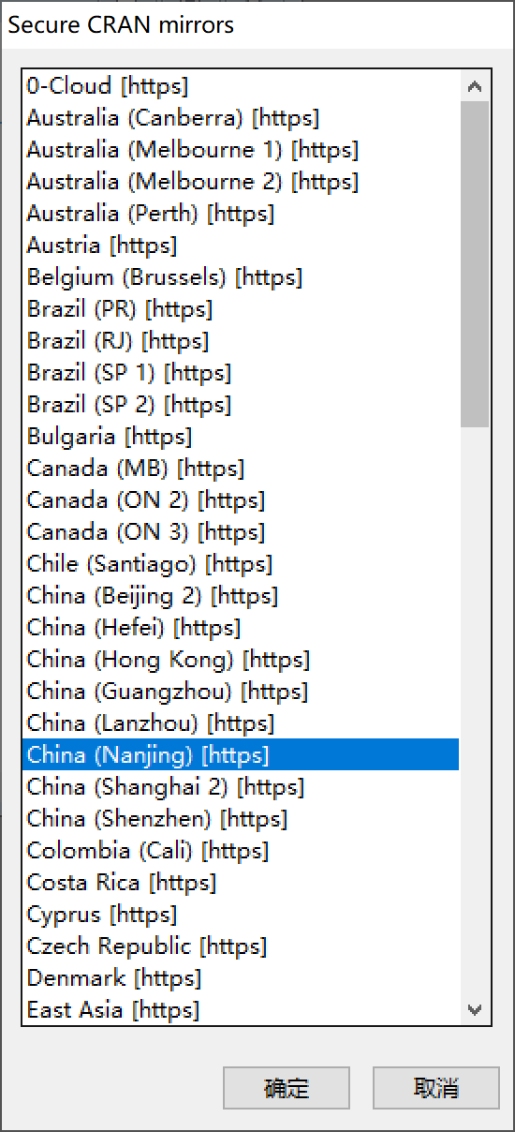
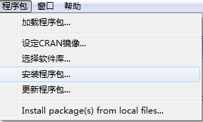
R语言初步（1）
设定镜像服务器
目前国内有北京、上海南京、广州、合肥、兰州等镜像服务器可供选择。

Slide 53
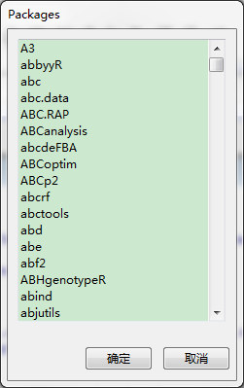
R语言初步（1）
安装包
使用“安装程序包”菜单项
使用install.packages()命令
例如：install.packages("downloader")
特别说明：安装包时，对于WIN7以上系统，需要使用管理员权限运行，否则包不能装到系统目录中，会出现“would you like to use a personal library instead”提示。

Slide 54
R语言初步（1）
学习园地：
https://www.w3cschool.cn/r/r_overview.html
一些简单的使用
赋值：a<-2 或者 a=2
注释： #
R是区分大小写的，A与a是不同的。

Slide 55
R语言初步（1）
R语言支持的数据类型
整型integer 如2L，34L，0L
数值型 Numeric 如 100, 0, -4.335
字符型 Character 如 “China”
逻辑型 Logical 如TRUE, FALSE
因子型 Factor 表示不同类别
复数型 Complex 如：2 + 3i

Slide 56
R语言初步（1）
R语言支持的数据结构
向量(vector) 一系列元素的组合。
数组(array) 数组是k维的数据表。
矩阵(matrix) 矩阵是数组的一个特例，维数k = 2。
数据框(dataframe) 是由一个或几个向量和（或）因子构成，它们必须是等长的，但可以是不同的数据类型。
列表(list) 列表可以包含任何类型的对象。

Slide 57
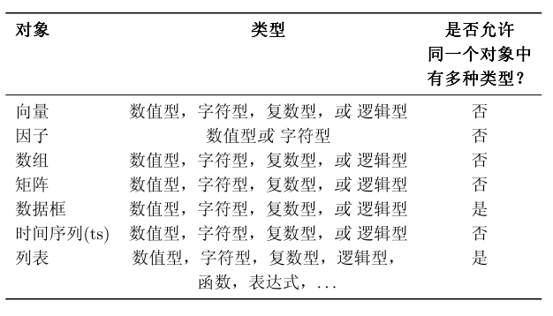
R语言初步（1）
R语言支持的数据结构

Slide 58
R语言初步（1）
向量(vector) 一系列元素的组合。
字符型
cv <- c("China", "Korea", "Japan", "UK", "USA", "France", "India", "Russia")
数值型
nv <- c(1, 3, 6, 7, 3, 8, 6, 4)
逻辑型
lv <- c(T, F, T, F, T, F, F, T)
复数型 略
创建向量的一些例子：
c(2,5,6,9)
rep(2,times=4)
seq(from=3, to=21, by=3 )

Slide 59
R语言初步（1）
数组array：多维的同一类型集合（字符型、数值型、逻辑型、复数型）
R可以很容易地生成和处理数组，特别是矩阵matrix是一个二维数组。
dim()和matrix()
x <- 1:12
dim(x) <- c(3,4)
[,1] [,2] [,3] [,4]
[1,] 1 4 7 10
[2,] 2 5 8 11
[3,] 3 6 9 12
matrix.x <- matrix(1:12,nrow=3,byrow=T)

Slide 60
R语言初步（1）
因子是用于对数据进行分类并将其存储为级别的数据对象。 它们可以存储字符串和整数。 它们在具有有限数量的唯一值的列中很有用。 像“男性”，“女性”和True，False等。它们在统计建模的数据分析中很有用。
使用factor()函数通过将向量作为输入创建因子。
data <- c("East","West","East","North","North","East","West","West","West","East","North")
# Apply the factor function.
factor_data <- factor(data)

Slide 61
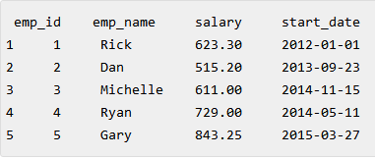
R语言初步（1）
数据框(data frame)是表或二维阵列状结构，其中每一列包含一个变量的值，并且每一行包含来自每一列的一组值。以下是数据帧的特性。
列名称应为非空。
行名称应该是唯一的。
存储在数据帧中的数据可以是数字，因子或字符类型。
每个列应包含相同数量的数据项。
emp.data <- data.frame(
emp_id = c (1:5),
emp_name = c("Rick","Dan","Michelle","Ryan","Gary"),
salary = c(623.3,515.2,611.0,729.0,843.25),
start_date = as.Date(c("2012-01-01", "2013-09-23", "2014-11-15", "2014-05-11",
"2015-03-27")),
stringsAsFactors = FALSE
)

Slide 62
R语言初步（1）
列表是R语言对象，它包含不同类型的元素，如数字，字符串，向量和其中的另一个列表。 列表还可以包含矩阵或函数作为其元素。 列表是使用list()函数创建的。
list_data <- list("Red", "Green", c(21,32,11), TRUE, 51.23, 119.1)

Slide 63
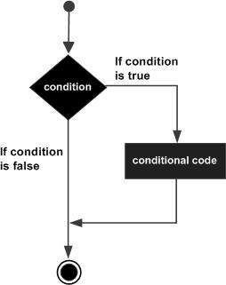
R语言控制结构
分支结构
if(boolean_expression) {
// statement(s) will execute if the boolean expression is true.
}
x <- 90
if(x >= 90) print("excellent!")

Slide 64
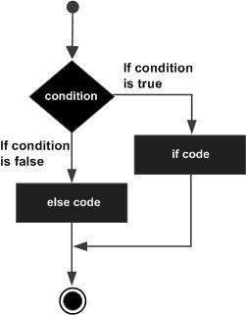
R语言控制结构
分支结构
if(boolean_expression) {
// statement(s) will execute if the boolean expression is true.
} else {
// statement(s) will execute if the boolean expression is false.
}
x <- 90
if (x%%2==0){
print("even")
} else {
print("odd")
}
Notes:
需要注意的是，else不能单独成一行.

Slide 65
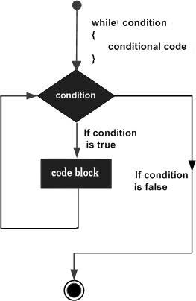
R语言控制结构
循环结构
while (test_expression) {
statement
}
x <- 90
y <- 2
while(x!=y){
while(x%%y==0){
print(y)
x=x/y
}
y <- y + 1
}
print(y)

Slide 66
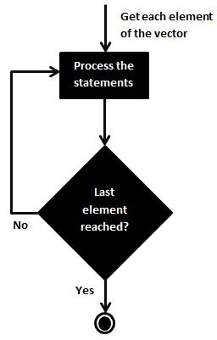
R语言控制结构
循环结构
for (value in vector) {
循环体
}
data <- c(1:10)
for( i in data){
print(i)
}

Slide 67
R语言函数定义
函数是一组组合在一起以执行特定任务的语句。 R语言具有大量内置函数，用户可以创建自己的函数。
使用关键字function创建R语言的函数。 R语言的函数定义的基本语法如下
function_name <- function(arg_1, arg_2, ...) {
Function body
}
返回值 -函数的返回值是要评估的函数体中的最后一个表达式。

Slide 68

R语言函数定义
函数定义示例：
myfunc <- function(a,b,c) {
result <- a * b + c
}
x = myfunc(1,2,3)

